Slide 1
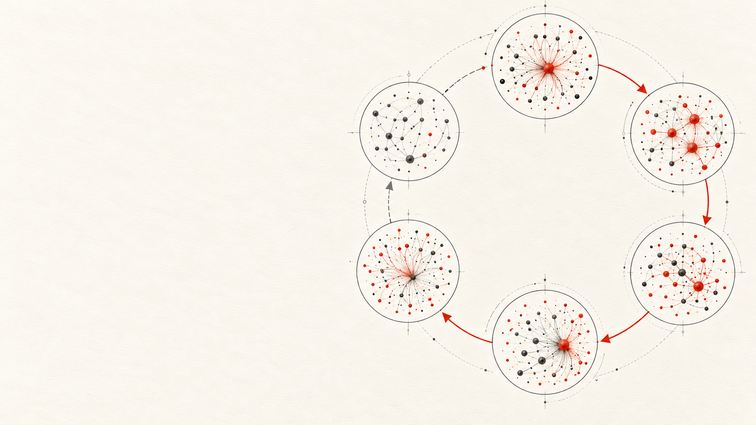
项目进展｜HANDCRAFTED E/I V1
短简规则
如何变成连续行动？
固定连接的兴奋／抑制网络
从已知 L / D / S 到四次位置读出
L · D · S → R₁ → R₂ → R₃ → R₄
15 分钟项目介绍 · 概念插画用于解释结构，不代表实测神经影像

Slide 2
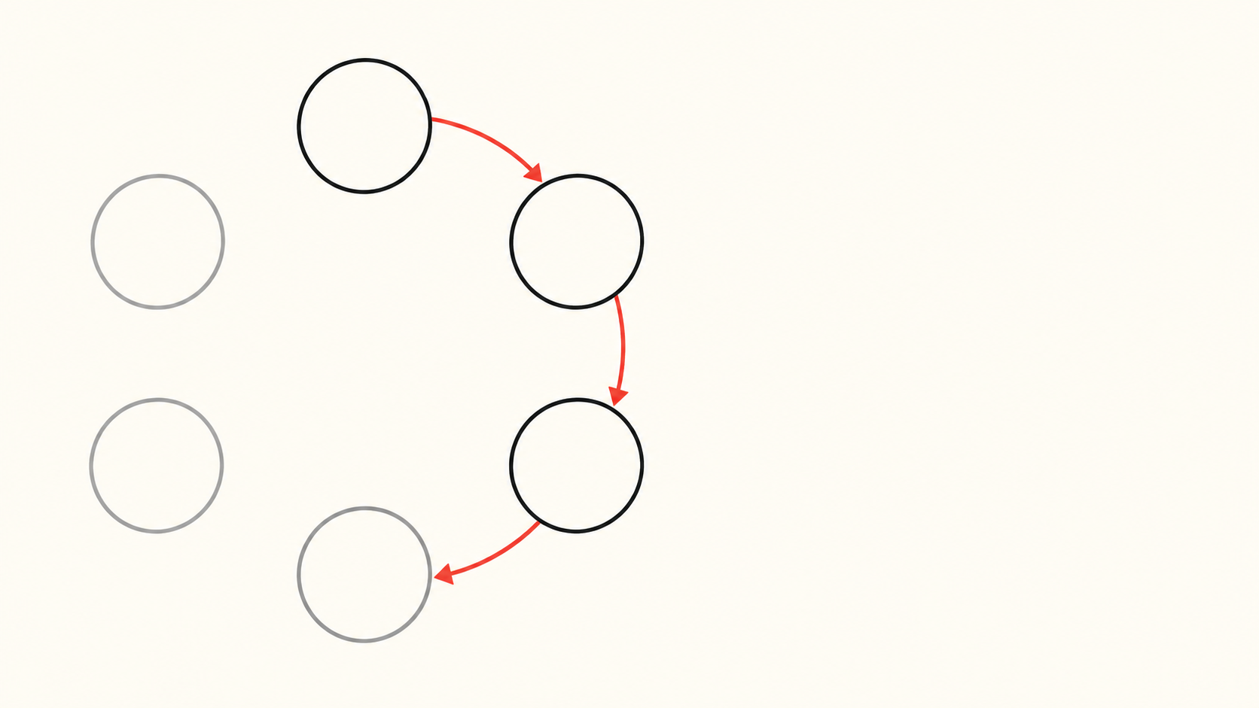
01 / 任务定义
六个位置，一条四步序列
输入只有三个量
L 起点 0–5
D 方向 +1 / −1
S 中间步长 1 / 2
只在 Z₆ 圆环上移动
R₁ = L
R₂ = L + D
R₃ = L + D + DS
R₄ = L + 2D + DS (mod 6)
例： (0, +1, 2) → 0 → 1 → 3 → 4
24 种条件 = 6 个起点 × 2 个方向 × 2 个步长；模型只接收 L / D / S 输入。
02

Slide 3
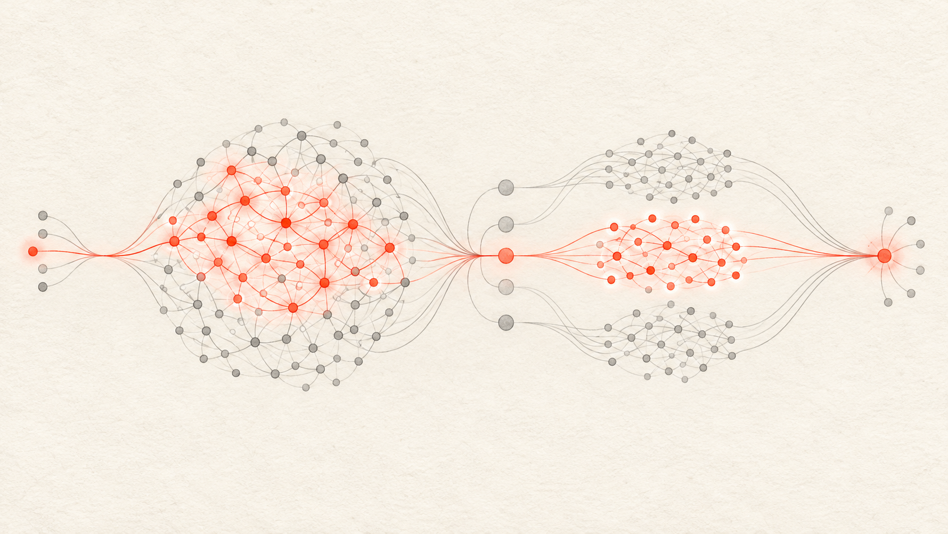
02 / 科学问题
输出正确之外，还要追踪信息怎样走
保持
选择
继承
读出
输入撤除后
起点与规则还在吗？
何时打开
正确通路？
用过的规则
怎样由响应承接？
每次先读位置
再开始下一步
v1 直接提供已压缩的 L / D / S；本项目聚焦从规则保持到序列展开的机制。
03

Slide 4
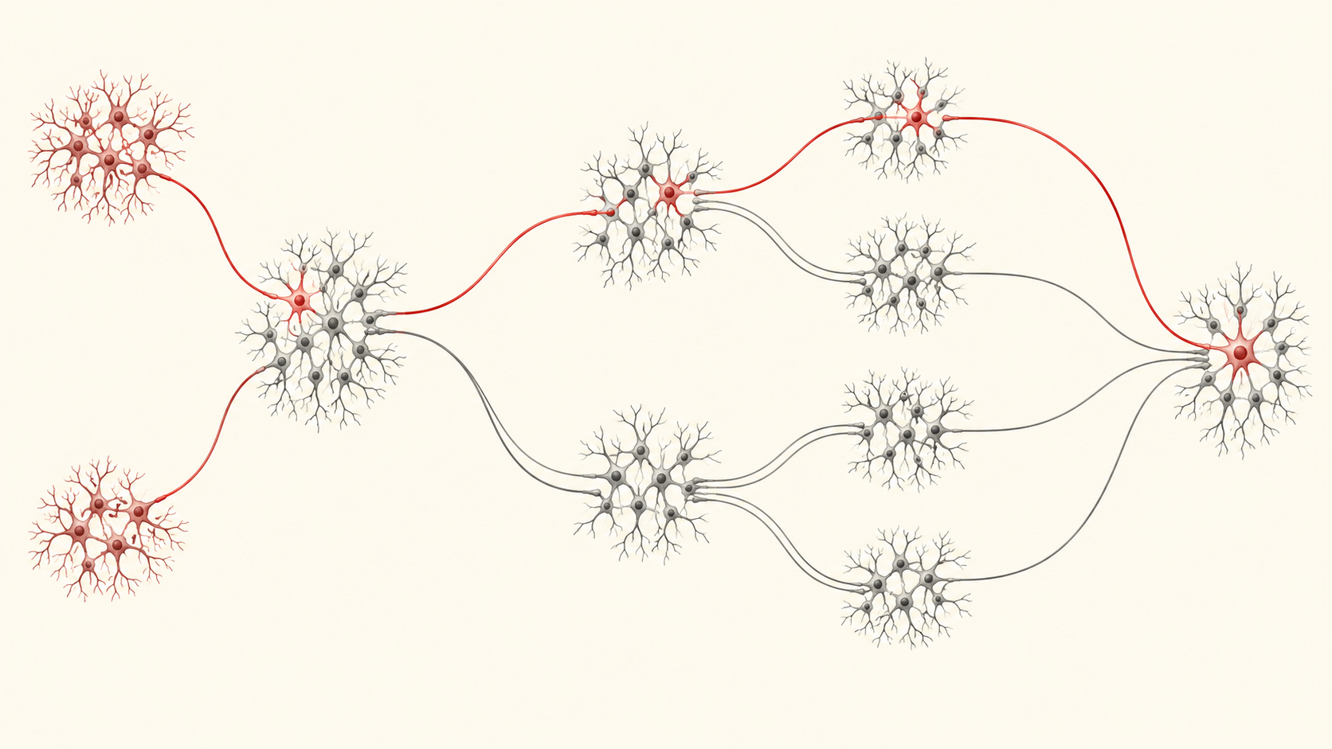
03 / 网络结构
固定连接把规则变成可检查的神经活动
四个响应阶段
R₁ 保持起点
R₂ 形成方向分支
R₃ 形成方向 × 步长分支
R₄ 沿分支继续推进
76 E + 28 I = 104 个率状态
E 输出兴奋；I 输出抑制。
I→I 也保持抑制符号。权重手工设定，不做训练。
τᵢ · drᵢ/dt = −rᵢ + φ( ΣE Wᵢⱼrⱼ − ΣI Wᵢⱼrⱼ + Iᵢ − θᵢ )
率为归一化无量纲活动；单元数与参数描述本实现，不主张为生物最小结构。
04

Slide 5
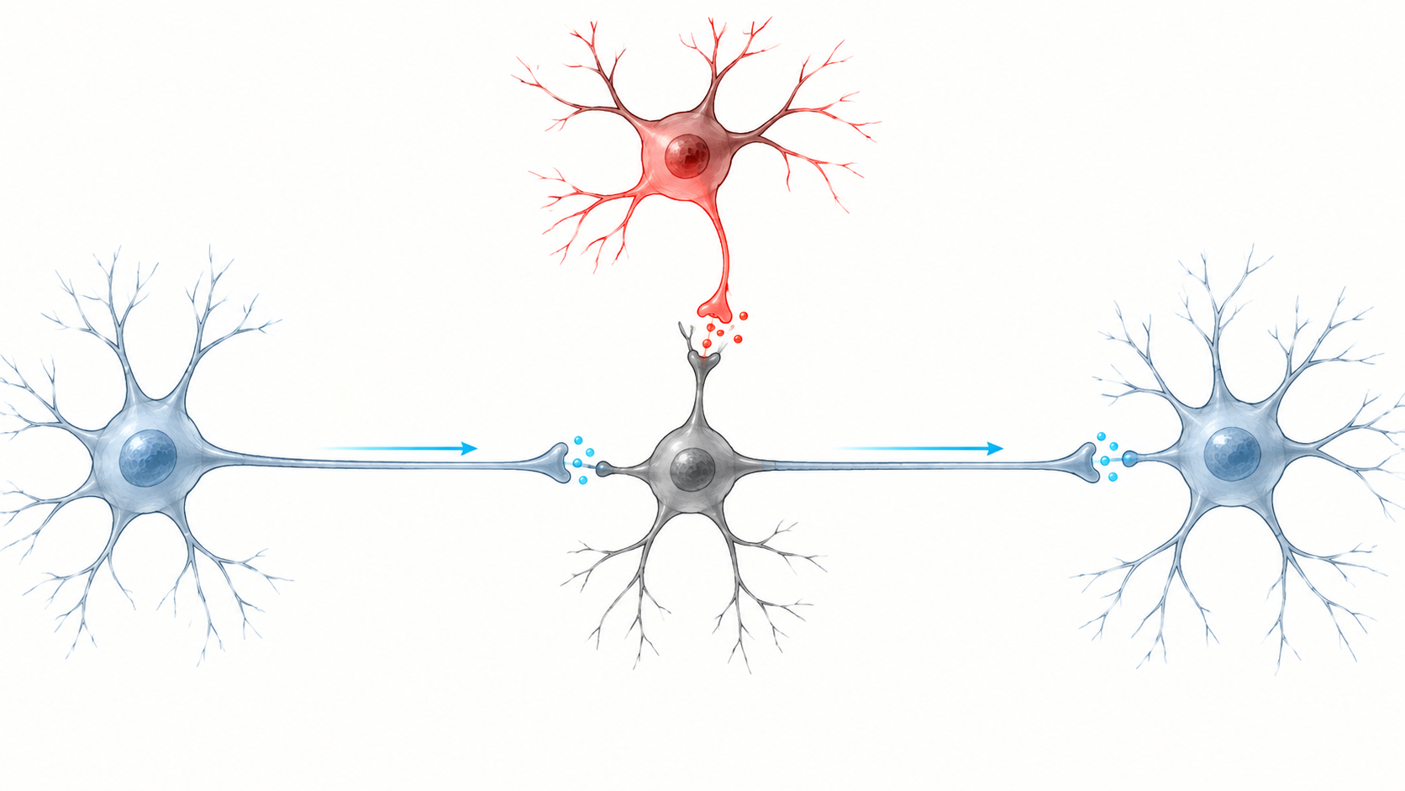
04 / 通路门控
抑制门默认关闭，释放单元打开目标通路
两层抑制
I_gate 压住下游目标
I_release 抑制 I_gate
目标通路解除抑制后
固定位置投射才得以传递
M(E) → I_release ⊣ I_gate ⊣ E_target
规则控制通路；内容来自源位置活动
概念插画辅助解释；I_release 与 I_gate 在模型中都有真实率状态。
05

Slide 6
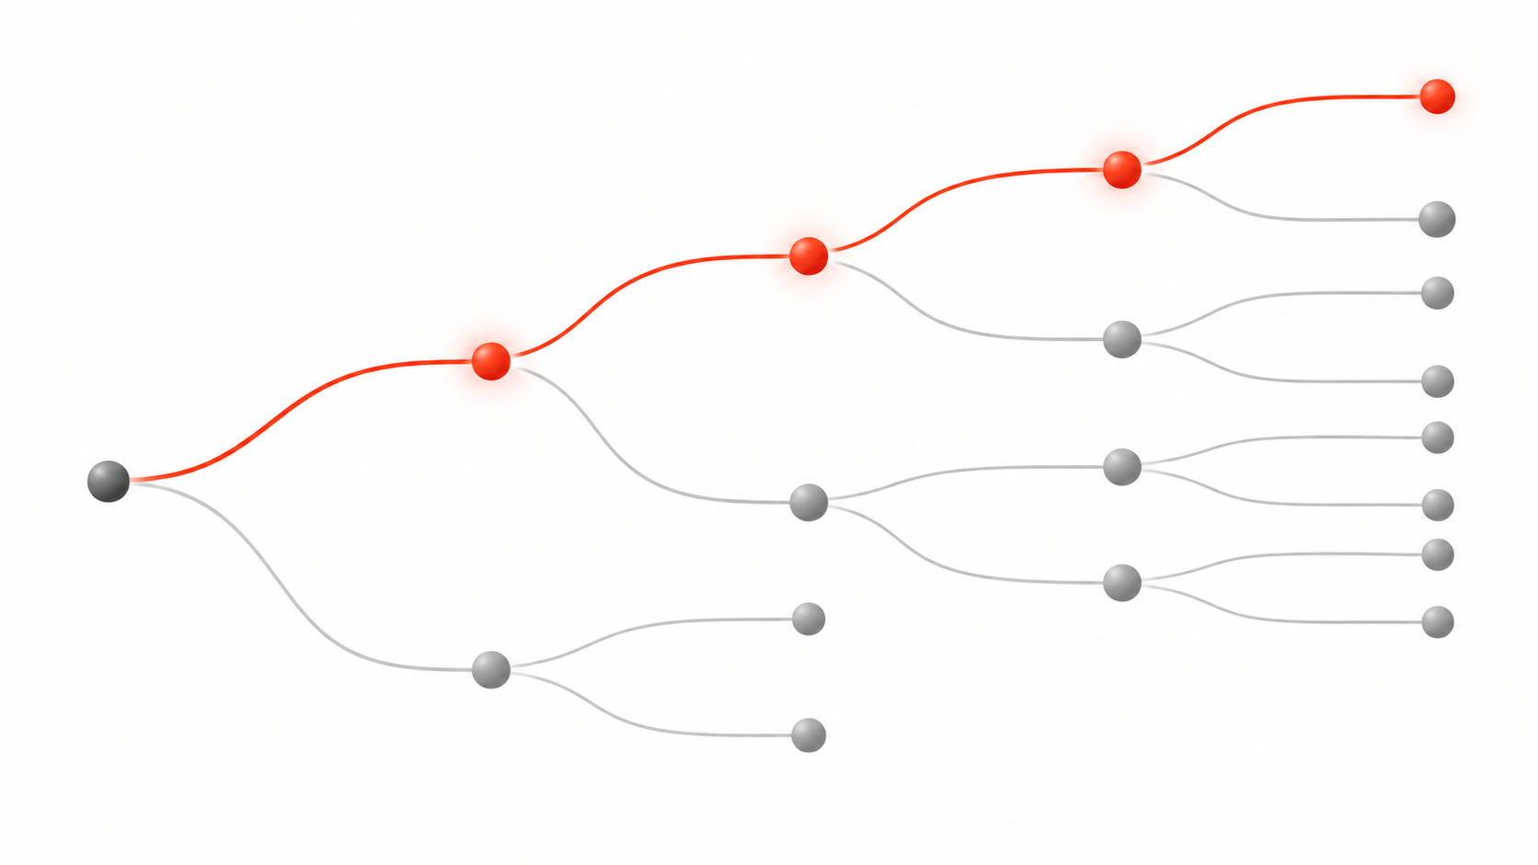
05 / 响应状态
已选分支承接规则，后续不重复查询
R₁ → R₂
R₂ → R₃
R₃ → R₄
1 → 2 → 4 → 4
D 选方向
活动继承 D；S 选步长
沿固定分支推进
读 R₁ → 转移 → 读 R₂ → 转移 → 读 R₃ → 转移 → 读 R₄
1/2/4/4 是潜在分支数；clock 只提供阶段时间，不提供位置答案。
06

Slide 7
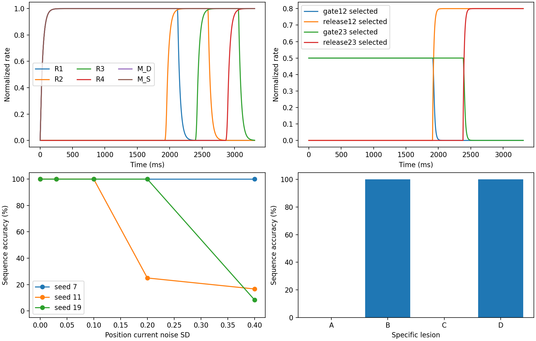
06 / V1 验证
定义条件内，24 条完整序列全部正确
无噪声完整序列
24 / 24
每阶段准确率 100%
自动化测试
16 / 16 通过
保存轨迹独立复算
39 实验 · 936 trial
原始图与复算记录来自 v1 归档；936 个 trial 横跨不同设置与干预，不是独立样本数。
07

Slide 8
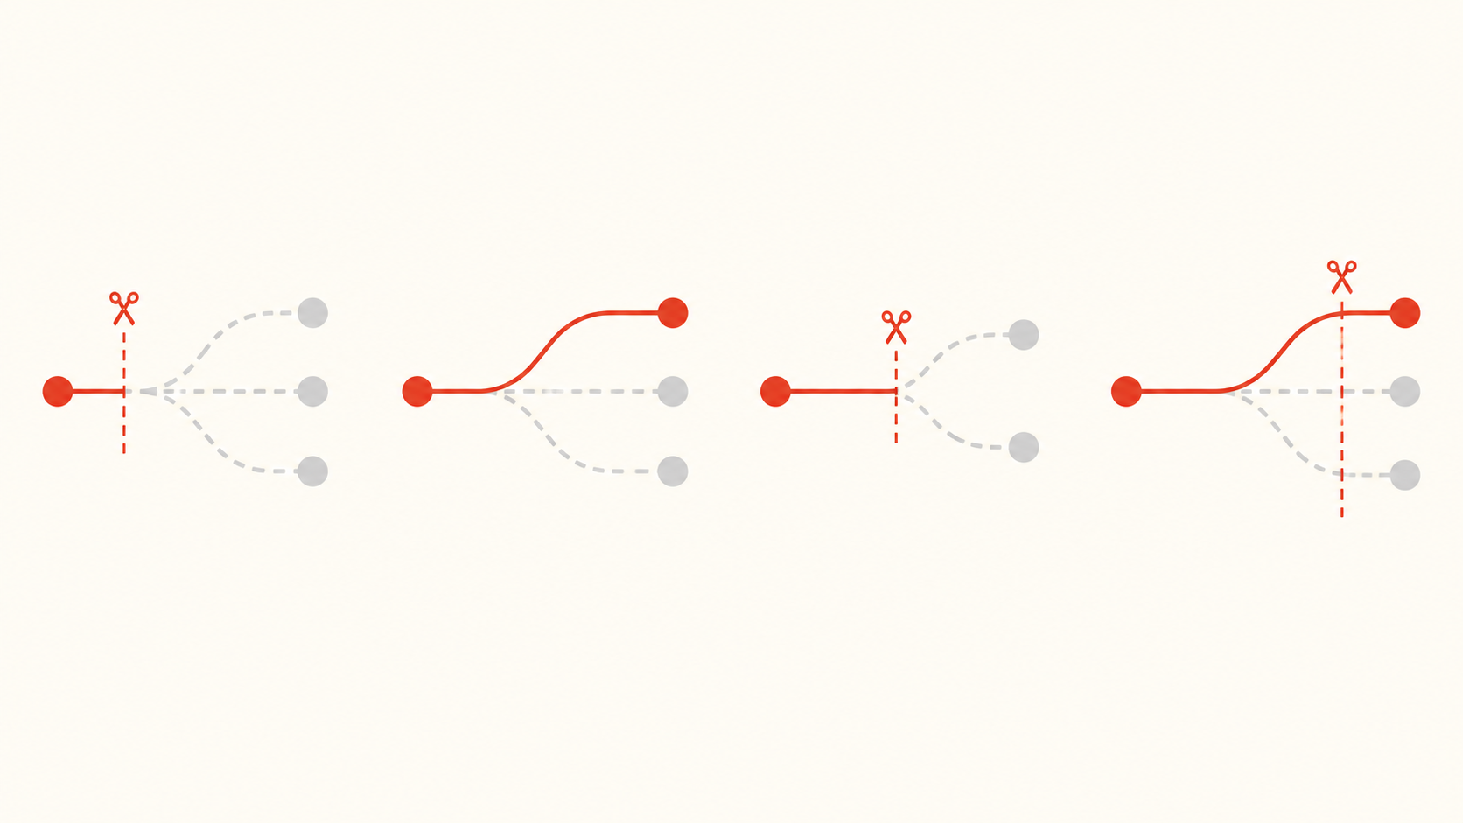
07 / 因果干预
切断时机不同，失效阶段也不同
干预
R₁
R₂
R₃
R₄
A 阻断 D release
✓
—
—
—
B 读出 R₂ 后切断 M_D
✓
✓
✓
✓
C 阻断 S release
✓
✓
—
—
D 读出 R₃ 后切断 M_D/M_S
✓
✓
✓
✓
A、C：完整序列 0/24 B、D：完整序列 24/24
A–D 均有等剂量随机 lesion 对照（seed 7/11/19）；对照结果不用于普遍显著性推断。
08

Slide 9
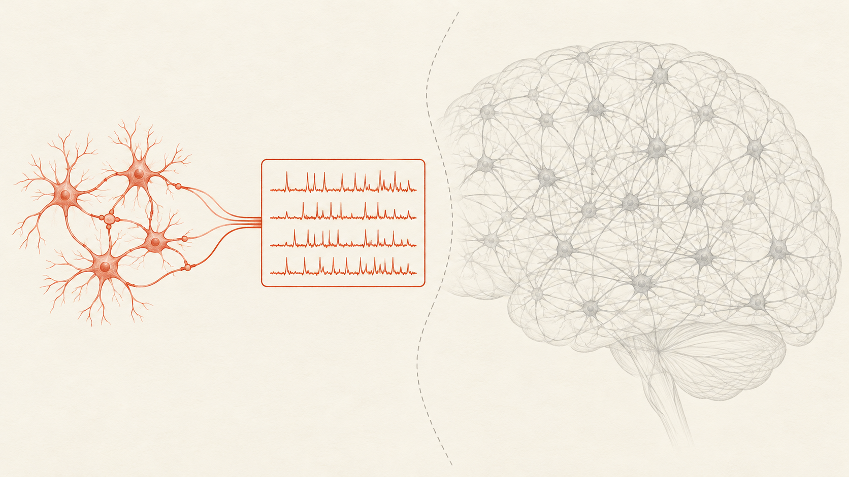
08 / 结果解释
这是一项可检验的机制原型证据
结果支持
尚未证明
在当前固定网络与所测条件中，
记忆、去抑制和状态继承
足以生成定义好的四位置序列。
大脑采用相同结构、连续吸引子、
涌现正交子空间，或普适鲁棒性。
阶段推进目前由外部 clock 控制。
解释范围限于已定义任务、固定拓扑和归档参数。
09

Slide 10
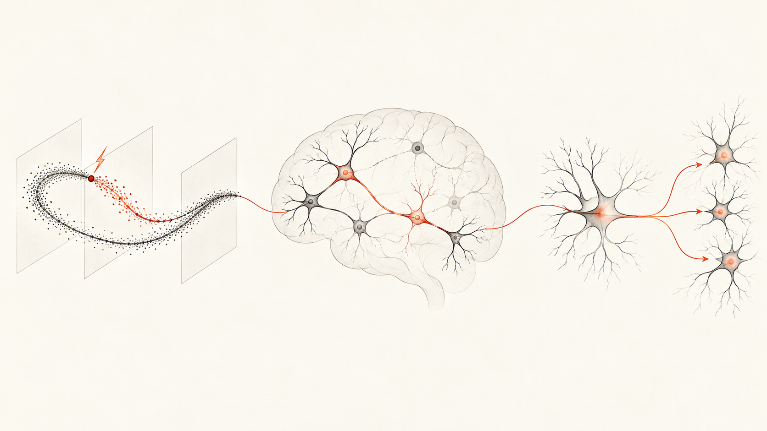
09 / 下一步
先测机制边界，再问哪些结构不可少
01 扰动与保持
02 必要结构
03 自主时序
持续噪声
更长 delay
活动恢复范围
简化单元与通路
联合参数扫描
量化失效边界
内部阶段转换
单独定义新规格
保留信息边界
从当前 v1 扩展前，先独立定义实验协议与通过判据；学习 L/D/S 属于新版本任务。
10

